Slide 1
Grundlæggende Webudvikling
JavaScript 1:
Language Fundamentals
Version 2.0 Xbi @2024

Slide 2
Programmeringsdomæner
Forretningsapplikationer
Microsoft Power App
Systemprogrammering
C (Windows)
Web Frontend
markup (f.eks. HTML), scripting (f.eks. JavaScript) Framework React Vue

Slide 3
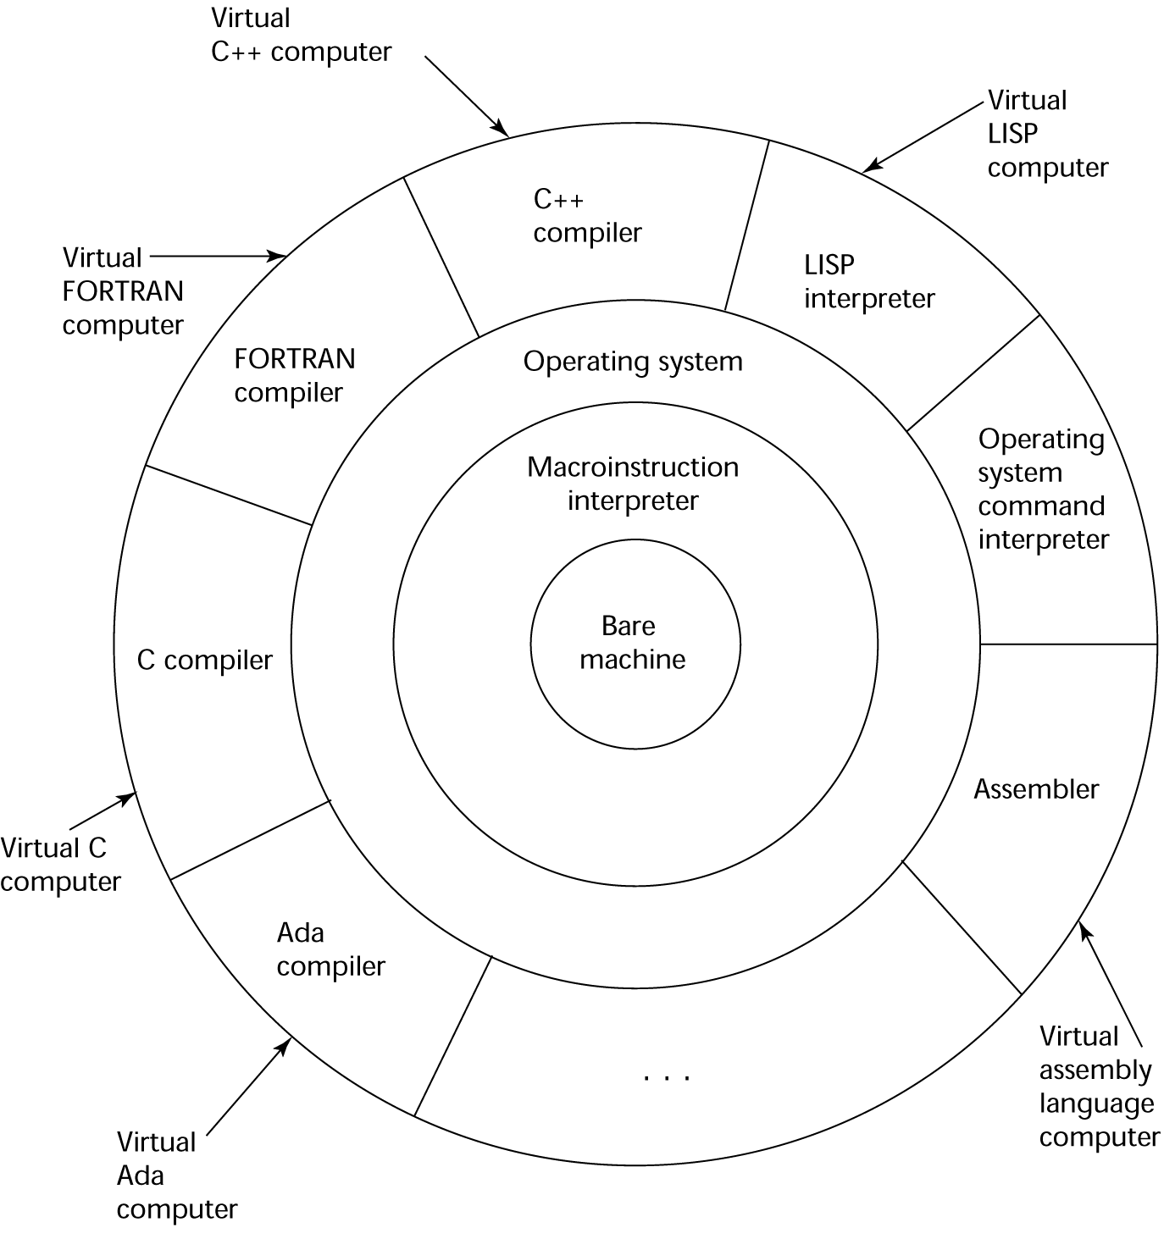
Operation system and language
The operating system and language implementation are layered over
machine interface of a computer

Slide 4
Programmeringsmiljøer
Microsoft Visual Studio Code:
Almindeligvis kendt som VS Code, er en gratis og open-source kodeeditor udviklet af Microsoft.
Integreret terminal
Ofte betragtet som et ideelt Integreret Udviklingsmiljø (IDE) til webudvikling

Slide 5
Øvelse
Forklar hvorfor VS Code betragtes som et ideelt Integreret Udviklingsmiljø (IDE) til webudvikling på grund af dets flere nøglefunktioner?
Forklar forskellene mellem VS Code og Cursor.

Slide 6
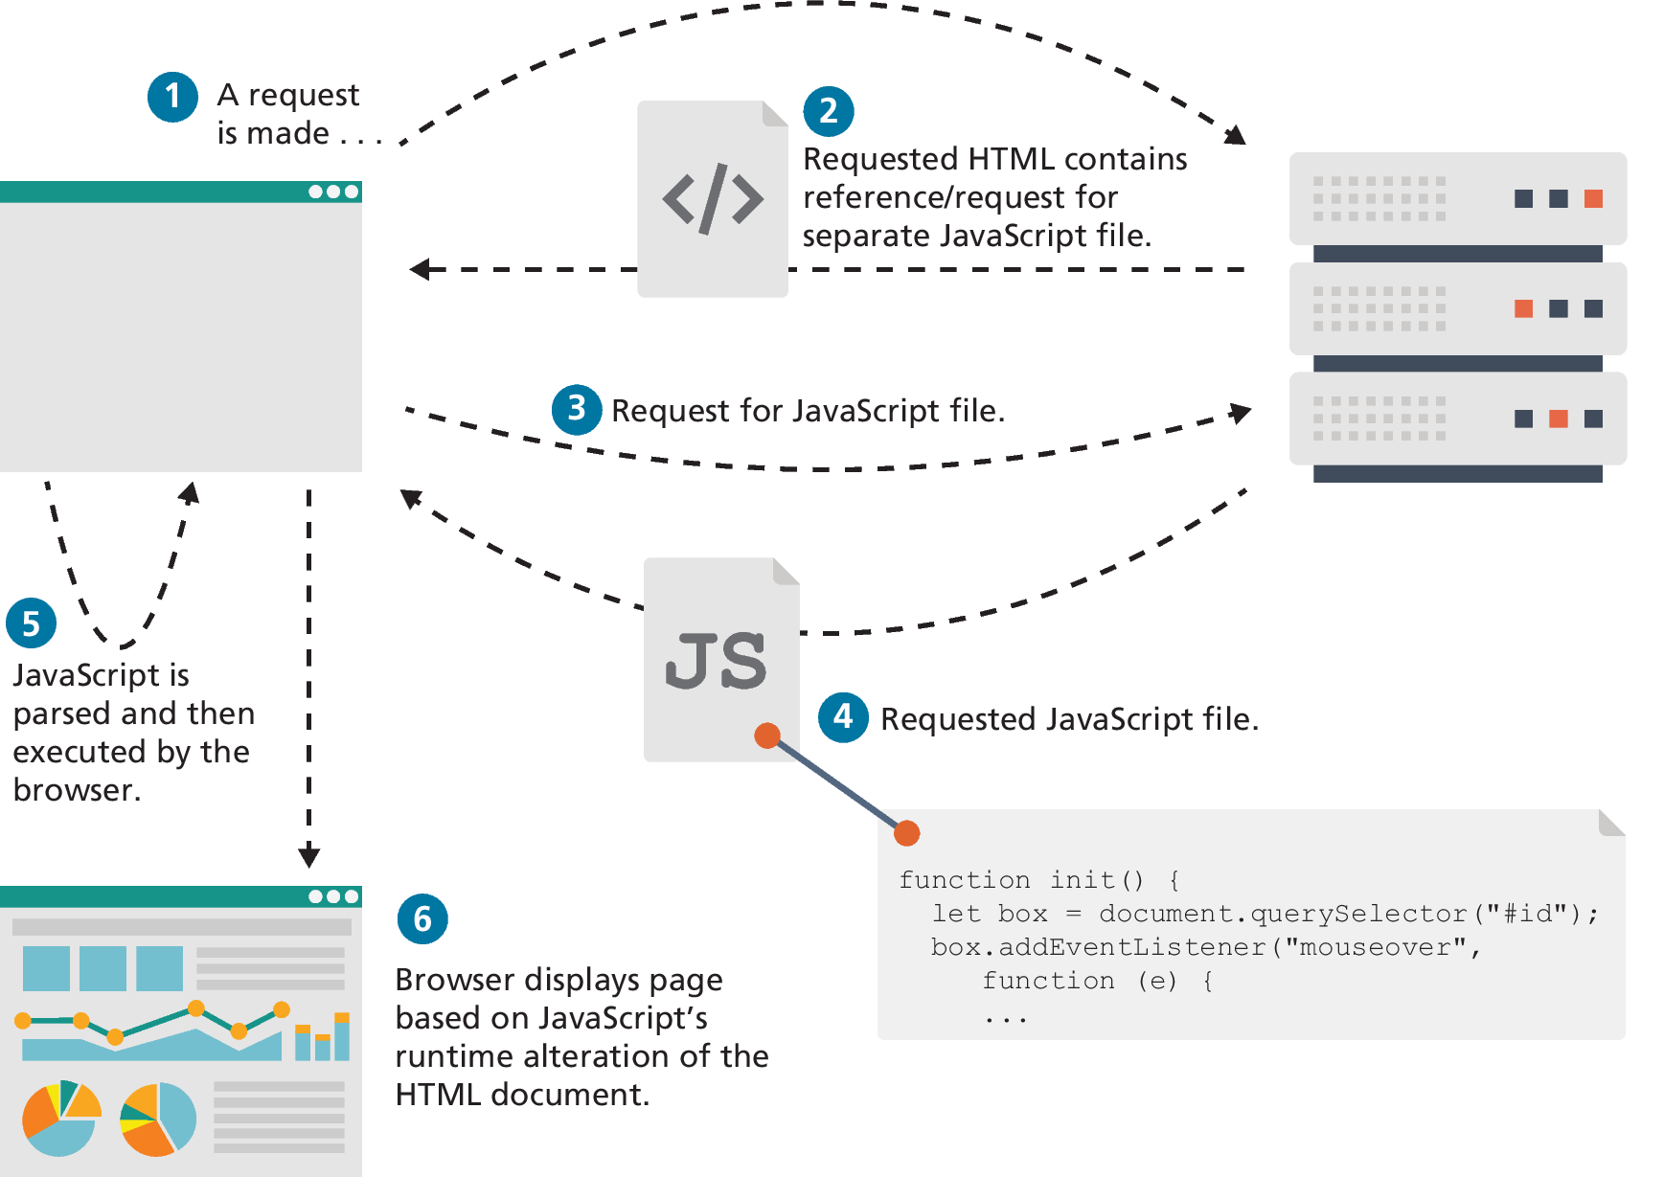
Client-Side Scripting
Klientside scripting refererer til, at klientmaskinen (dvs. browseren) kører kode lokalt i stedet for at stole på serveren til at udføre kode og returnere resultatet.
En klientmaskine downloader og udfører JavaScript-kode.

Slide 7
Fordele ved klientside scripting:
JavaScript kan interagere med den downloadede HTML på en måde, som serveren ikke kan, hvilket skaber en brugeroplevelse mere som desktopsoftware end simpel HTML nogensinde kunne.

Slide 8
Ulemper ved klientside scripting:
Der er ingen garanti for, at klienten har JavaScript aktiveret, hvilket betyder, at enhver nødvendig funktionalitet skal implementeres redundant på serveren.
JavaScript-tunge webapplikationer kan være komplicerede at fejlfinde og vedligeholde.
JavaScript er ikke fejltolerant. Browsere kan håndtere ugyldig HTML eller CSS, men hvis din side har ugyldig JavaScript, vil den simpelthen stoppe udførelsen ved den ugyldige linje.
Mens JavaScript er universelt understøttet i alle moderne browsere, udvides sproget (og dets API'er) kontinuerligt. Nyere funktioner i sproget understøttes muligvis ikke i alle browsere.

Slide 9
JavaScripts Historie
JavaScript blev introduceret af Netscape i deres Navigator-browser tilbage i 1996.
Netscape indsendte JavaScript til Ecma International i 1997, ECMAScript er samtidig en over- og undergruppe af JavaScript-programmeringssproget.
Den sjette udgave (eller ES6) var den, der introducerede mange bemærkelsesværdige nye tilføjelser til sproget (såsom klasser, iteratorer, pilfunktioner og løfter).
Den nyeste version af ECMAScript ECMAScript 2024

Slide 10
øvelse
Tjek JavaScript-version og browserunderstøttelse https://www.w3schools.com/js/js_versions.asp
Tjek ECMAScript 2022 https://caniuse.com/

Slide 11
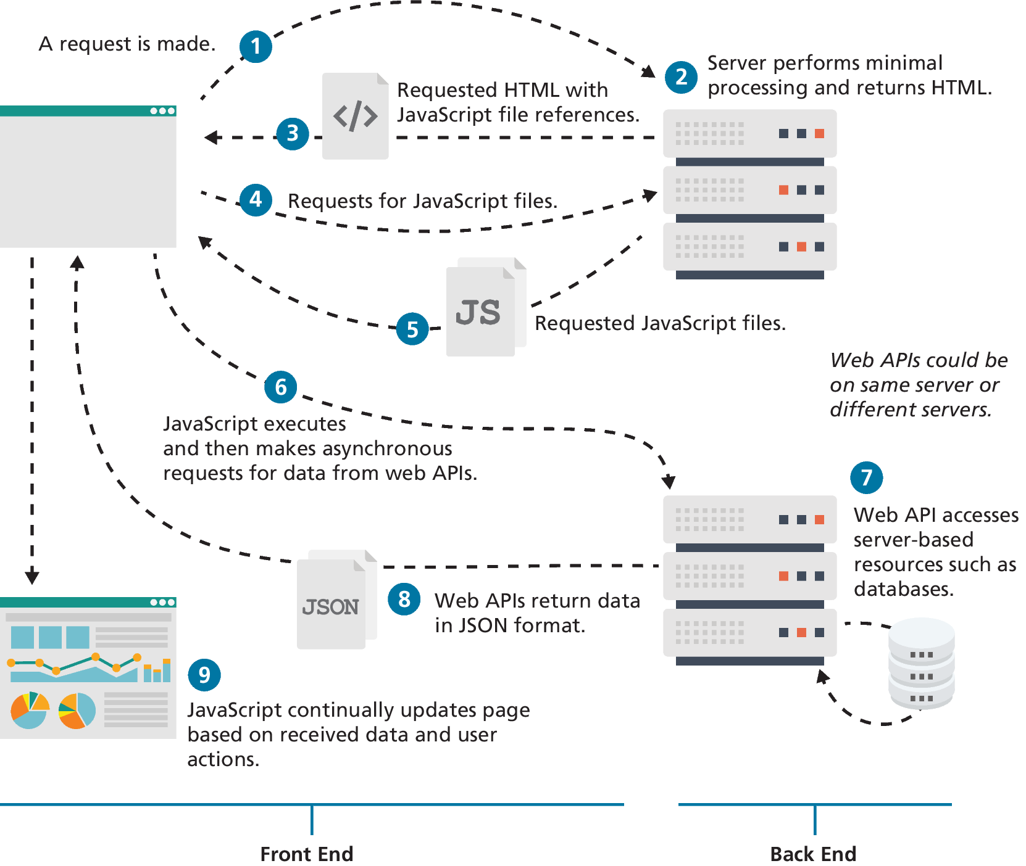
JavaScript and Web 2.0
Notes:
with demo code

Slide 12
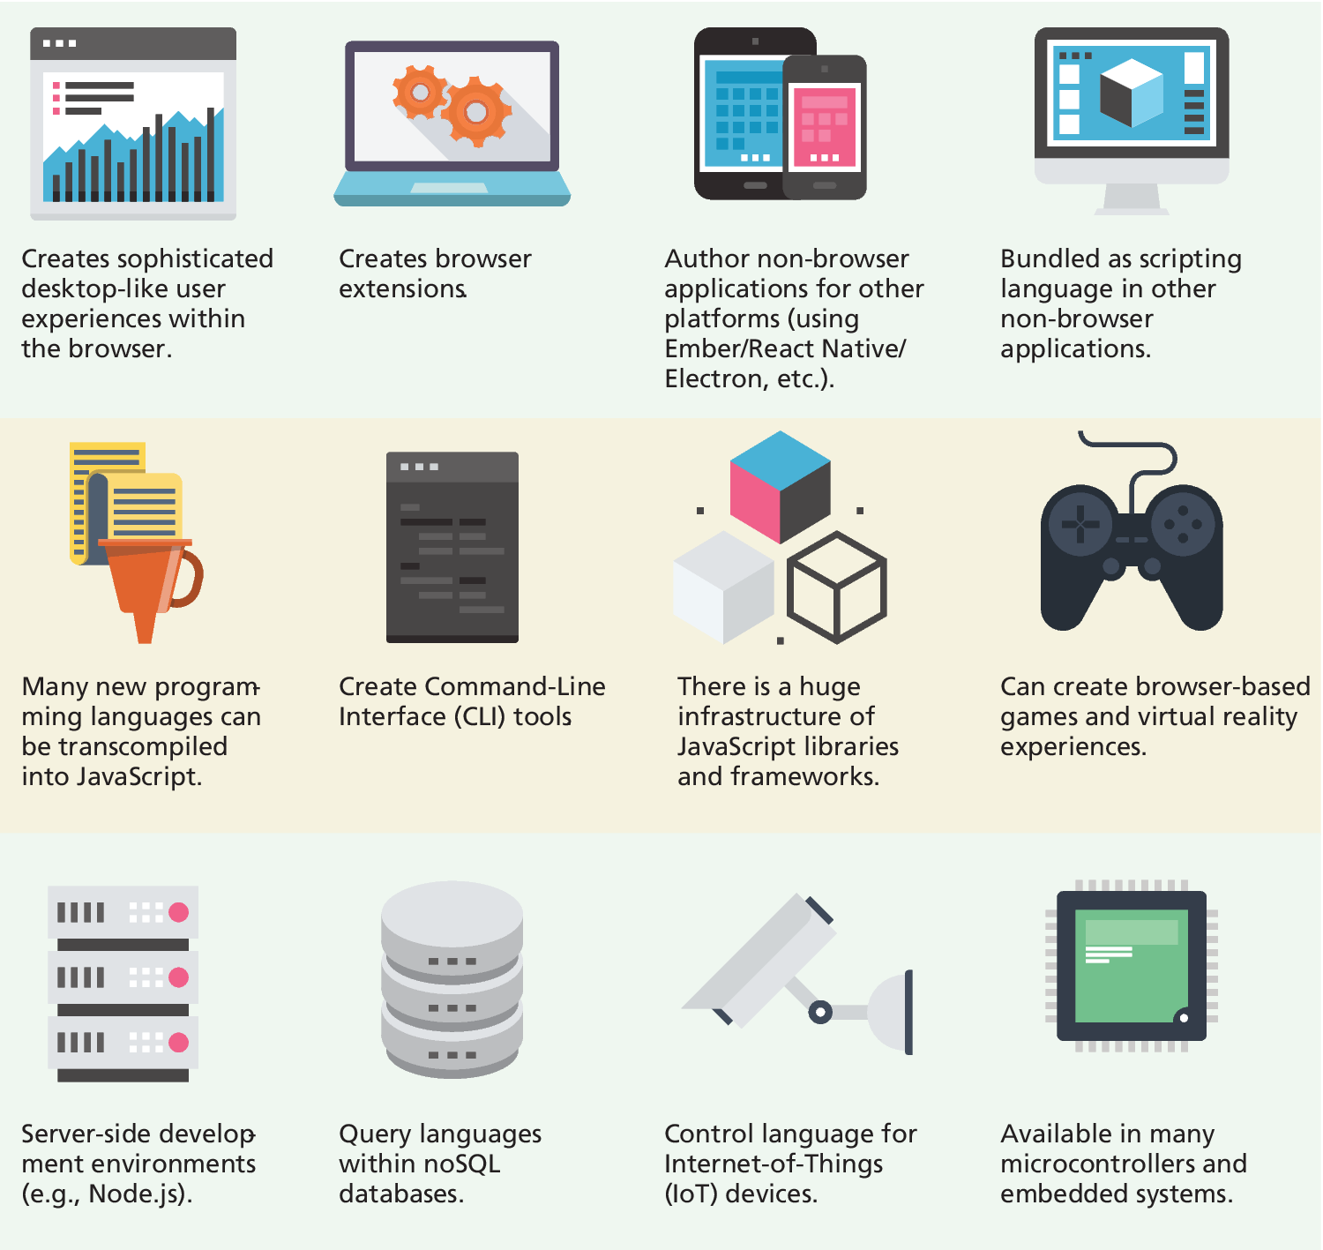
JavaScript in Contemporary Software Development

Slide 13
Hvor går JavaScript hen?
Ligesom CSS-stilarter kan være inline, indlejret eller eksterne, kan JavaScript inkluderes på flere måder.
Inline JavaScript refers to the practice of including JavaScript code directly within some HTML element attributes.
Embedded JavaScript refers to the practice of placing JavaScript code within a <script> element
The recommended way to use JavaScript is to place it in an external file. You do this via the <script> tag

Slide 14
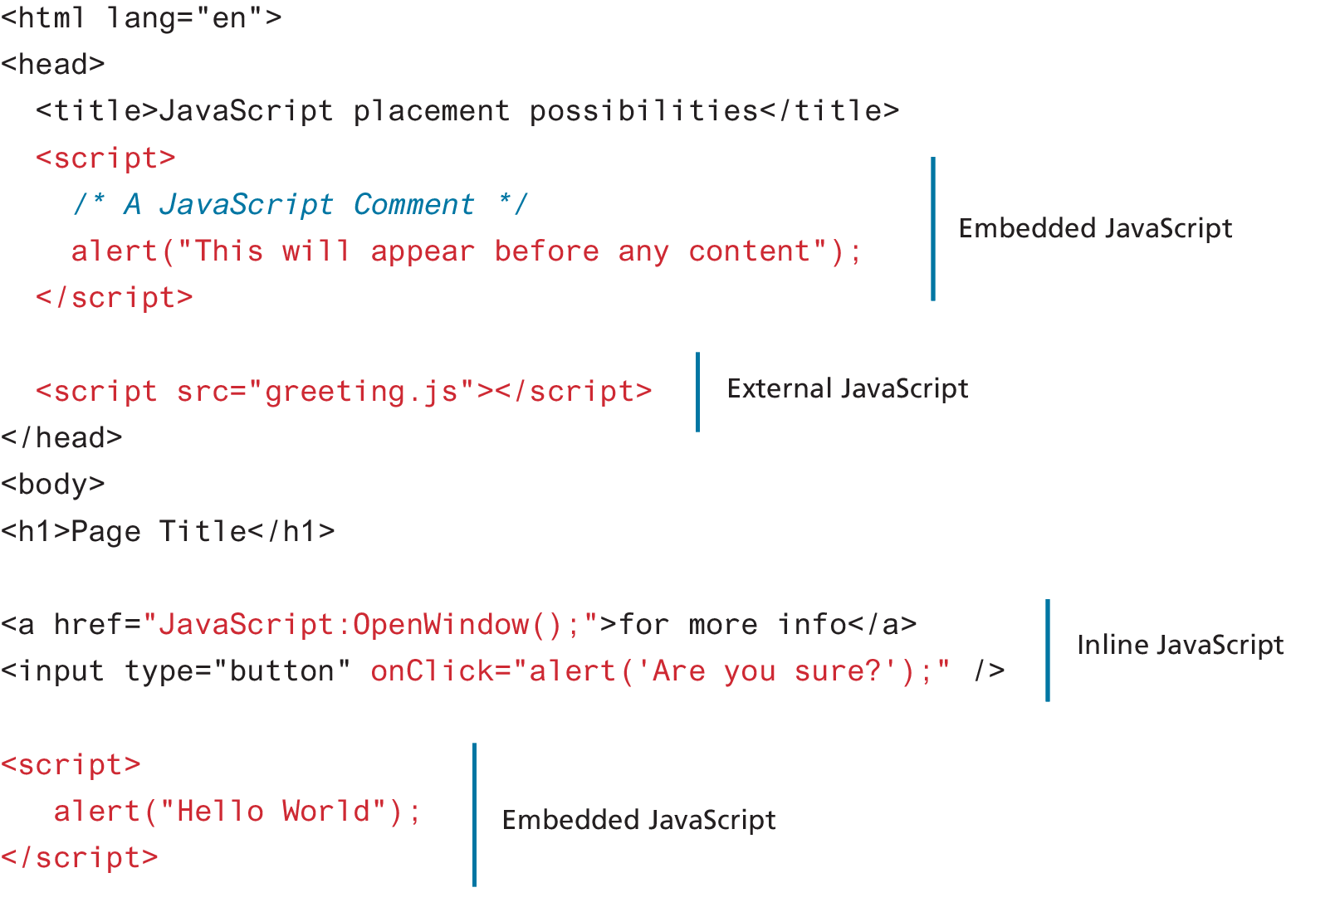
Tilføjelse af JavaScript til en side

Slide 15
Slut på dag 1
Øvelse: Løs 'opgave' uge 8

Slide 16
kilder
Eloquent JavaScript by Marijn Haverbeke
overview of JavaScript, now in its 4th edition
https://eloquentjavascript.net
Many books by Axel Rauschmeyer
All of Dr. Rauschmeyer’s books are highly detailed and can make excellent references.
https://exploringjs.com
Mozilla Developer Network
https://developer.mozilla.org/en-US/docs/Web/JavaScript

